Slide 1
小小劇場
二年信班
賴彥槐
2023
參與者：我、媽媽、妹妹

Slide 2
動機
我和妹妹喜歡聽故事
想嚐試更豐富的說故事方式
增進自己口說表達的能力
目標
利用簡單材料，動手做出可以表演的小小劇場

Slide 3
兩個故事

Slide 4
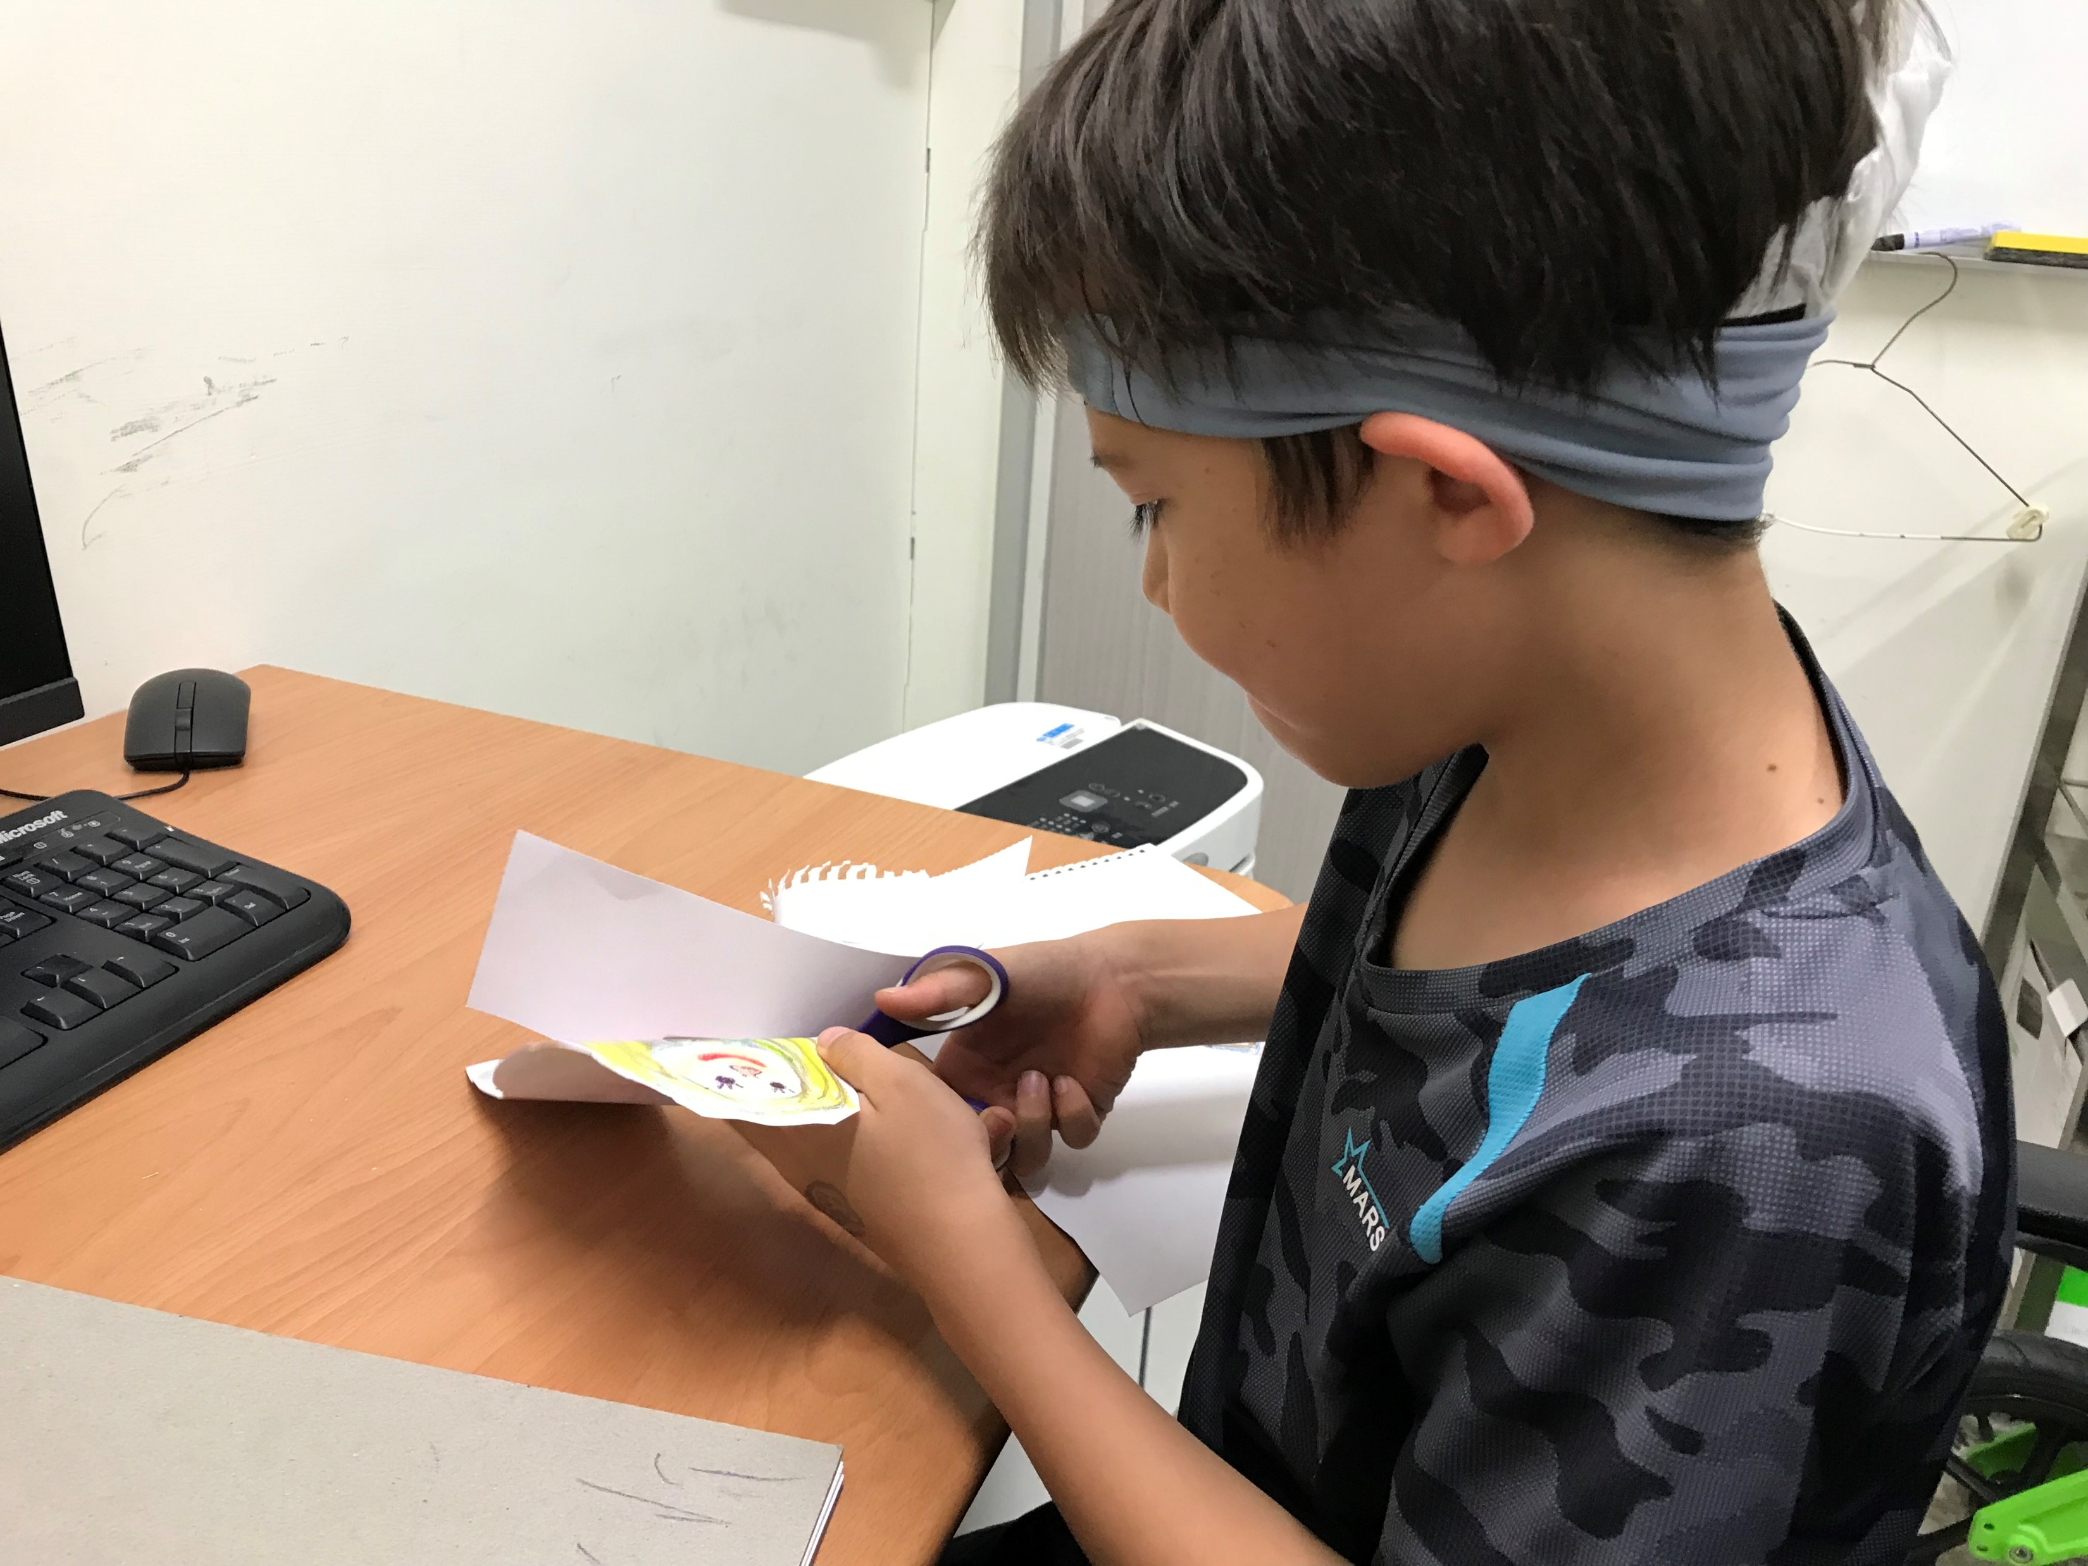
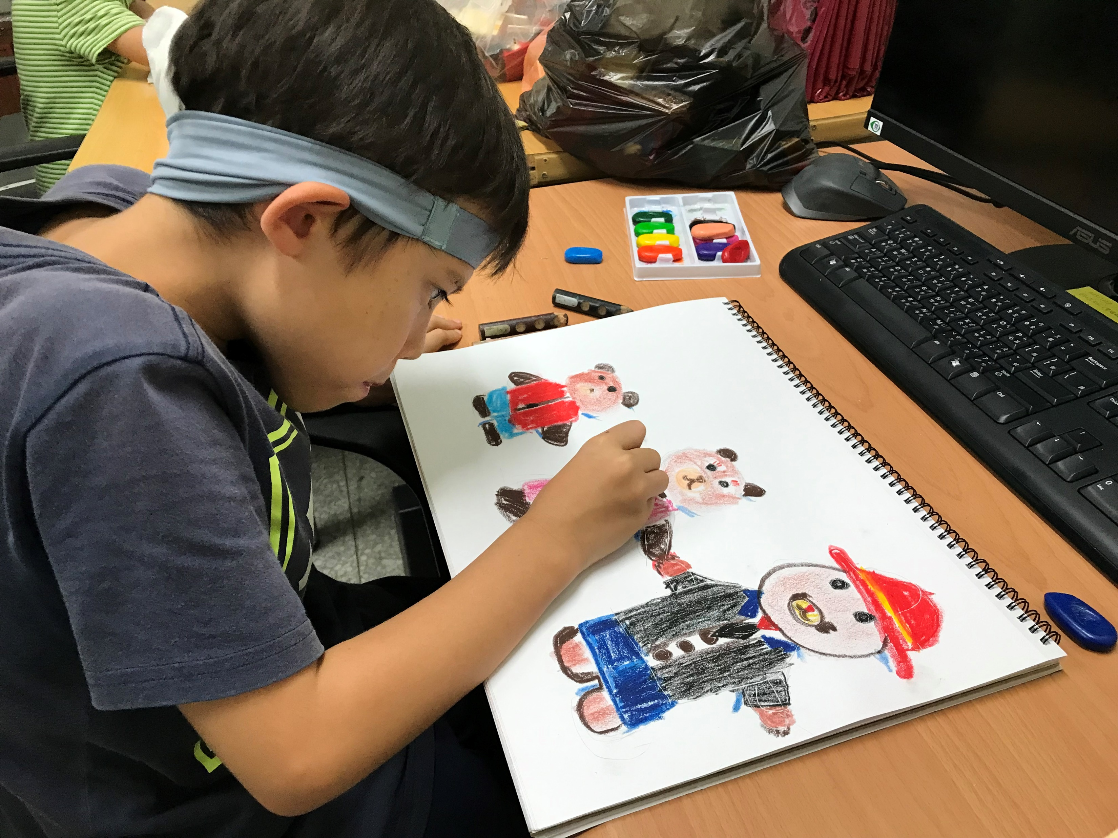
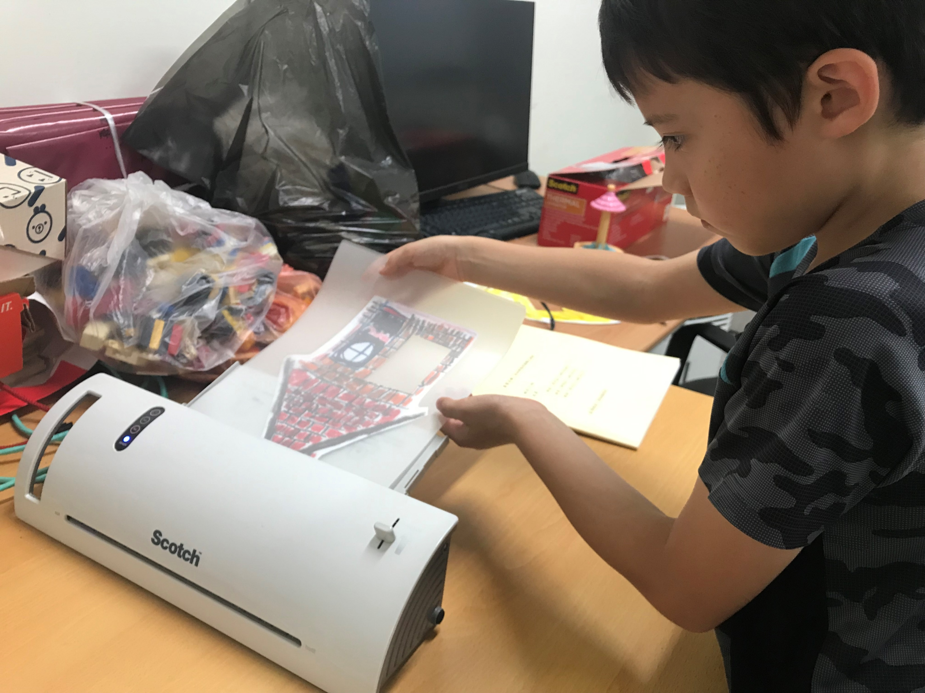
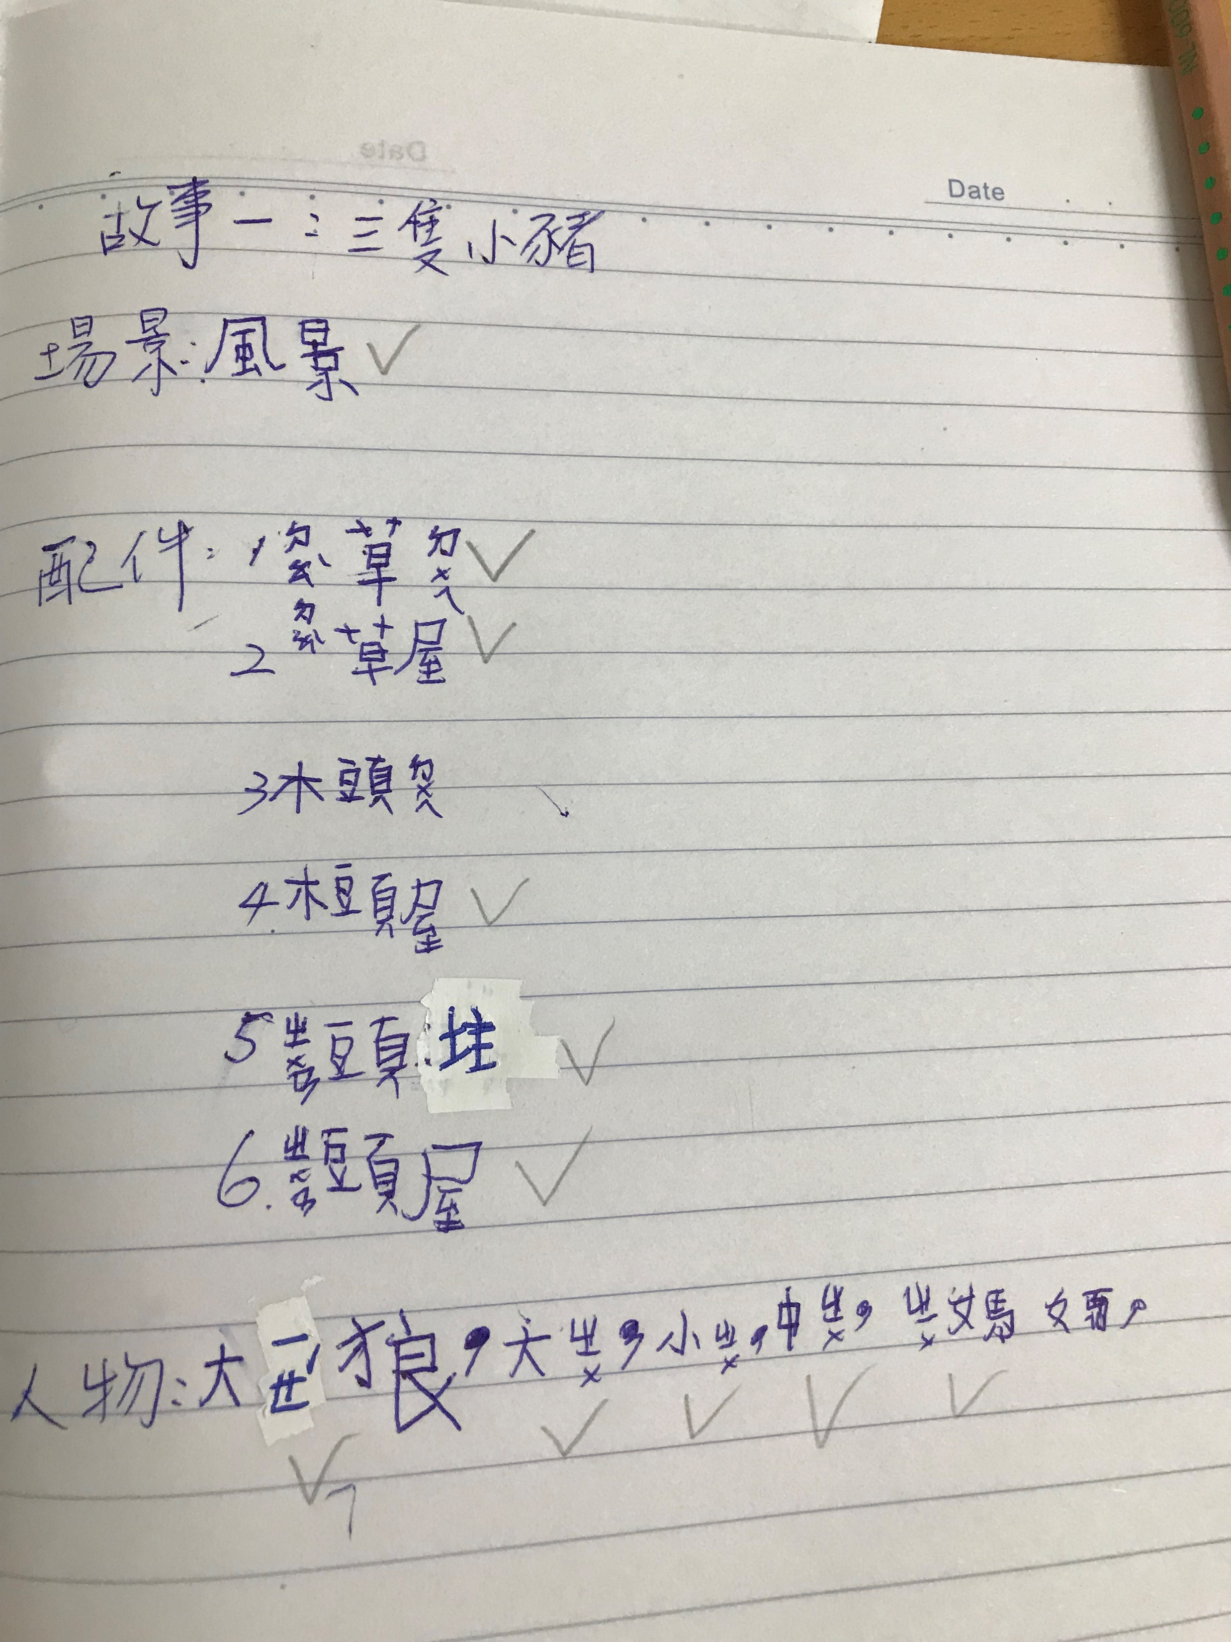
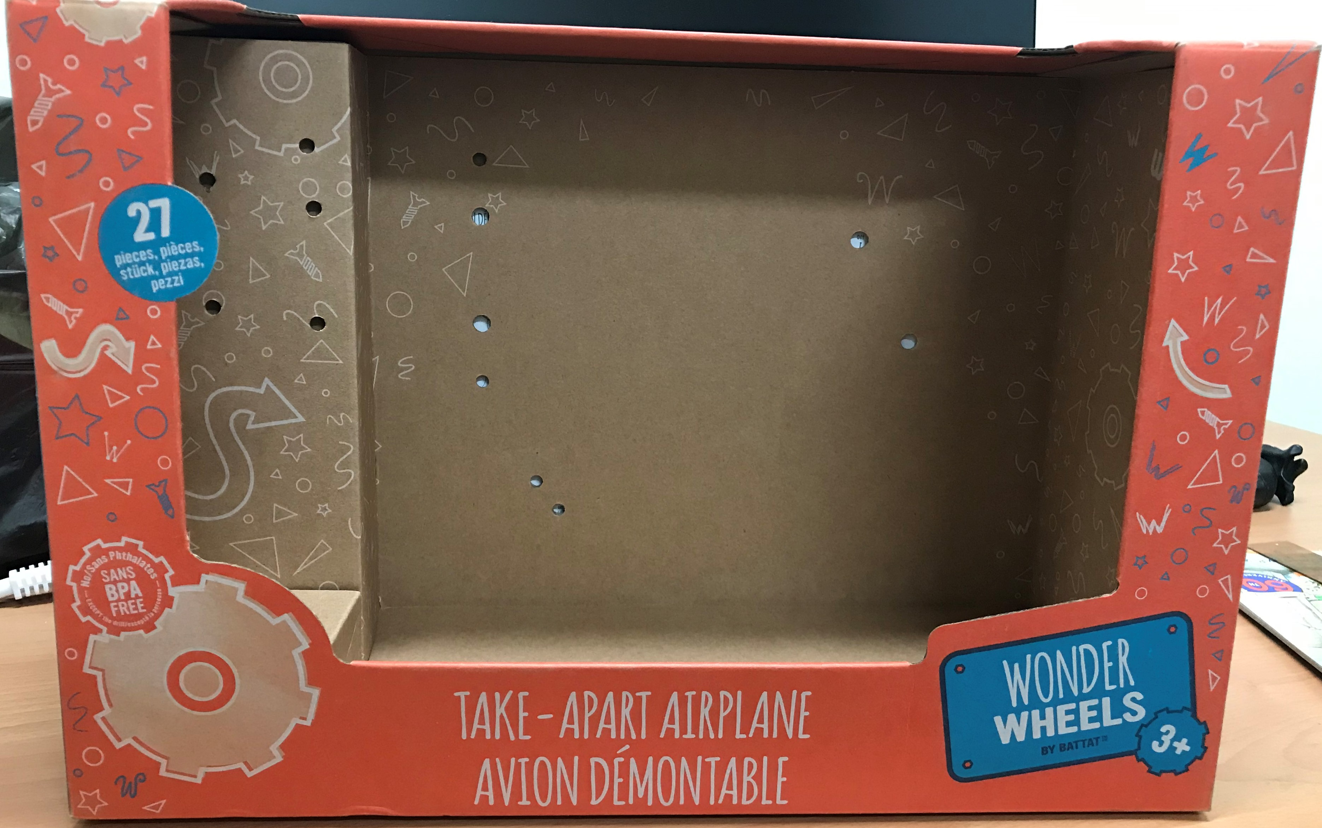
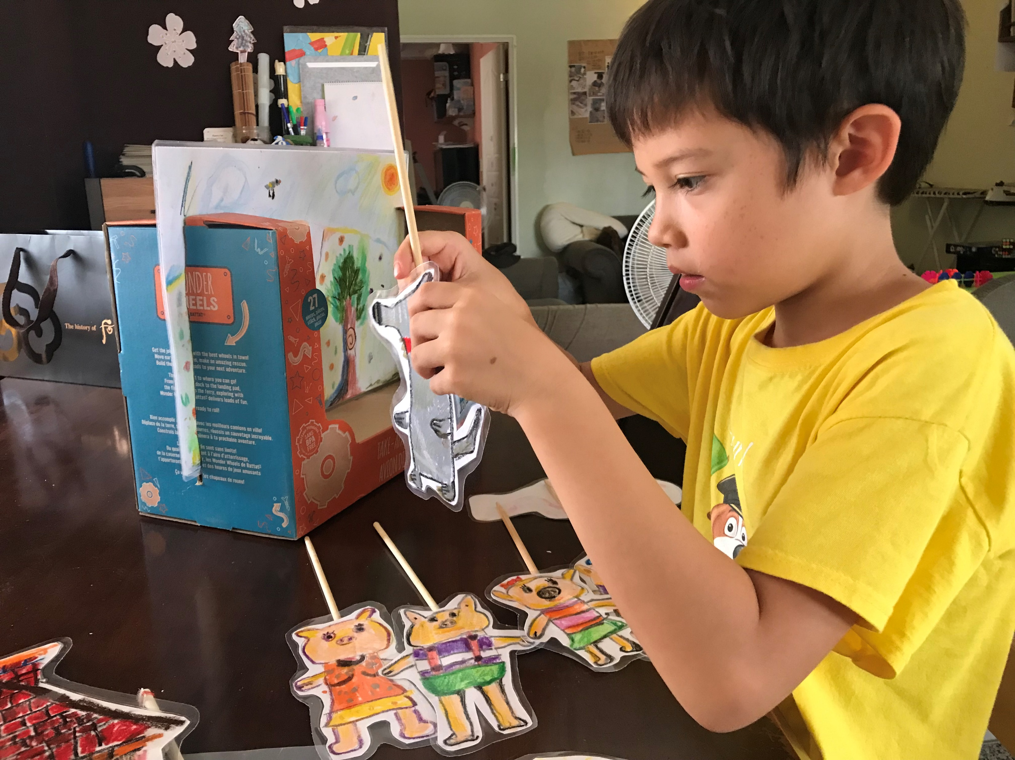
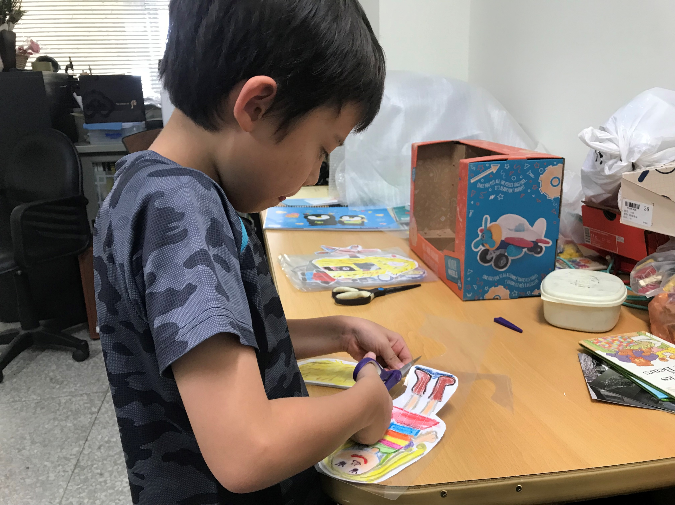
過程

Slide 5
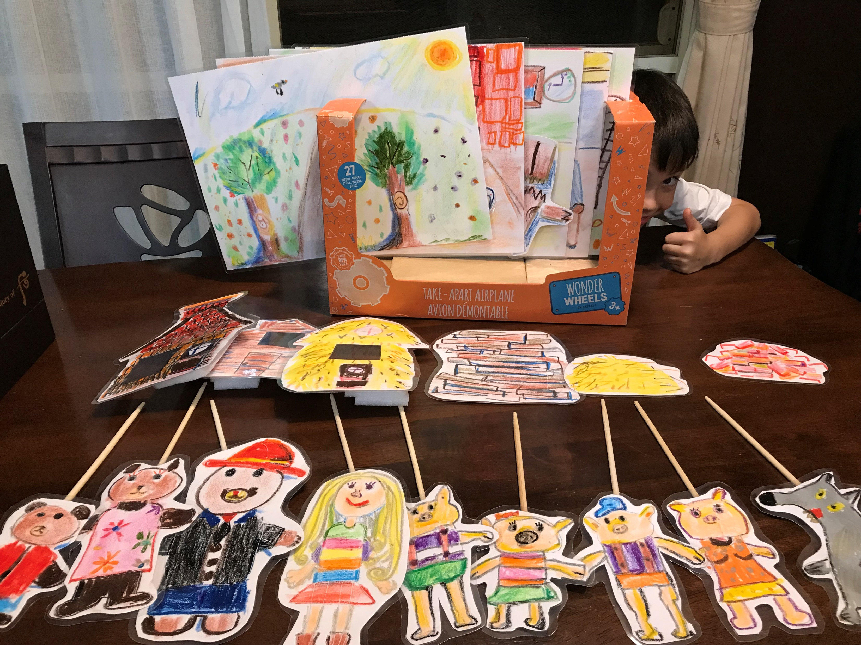
成品

Slide 6
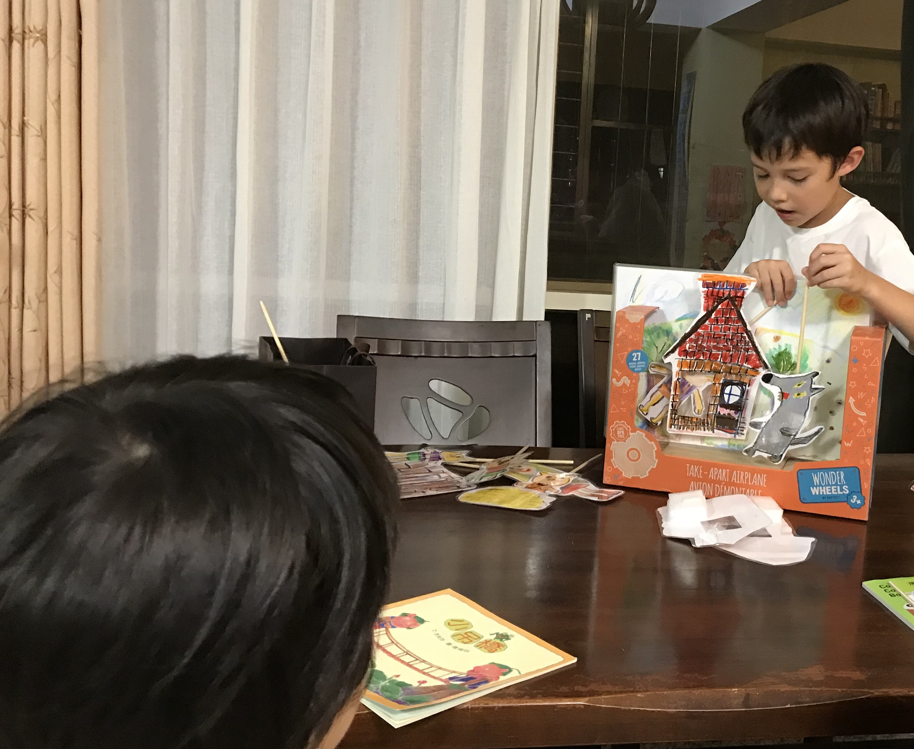
試演

Slide 7
心得
事先規劃
每天做一點
人物場景的畫法
勞作技巧
手動口說
上台報告

Slide 8
謝謝聆聽!

